Slide 1
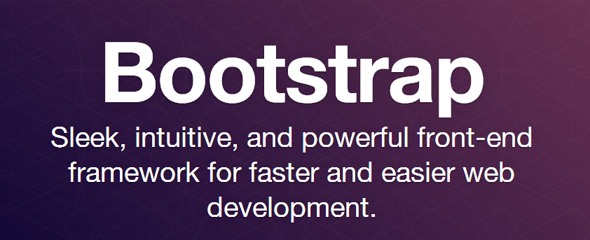
Hernández Rico Jessica

Slide 2
Qué es?
Es un framework originalmente creado por Twitter, que permite crear interfaces web con CSS y JavaScript, cuya particularidad es la de adaptar la interfaz del sitio web al tamaño del dispositivo en que se visualice. Es decir, el sitio web se adapta automáticamente al tamaño de una PC, una Tablet u otro dispositivo. Esta técnica de diseño y desarrollo se conoce como “responsive design” o diseño adaptativo.

Slide 3
El Framework trae varios elementos con estilos predefinidos fáciles de configurar: Botones, Menús desplegables, Formularios incluyendo todos sus elementos e integración jQuery para ofrecer ventanas y tooltips dinámicos.

Slide 4
Componentes webs
Bootstrap ofrece distintos componentes que podemos usar con unos estilos predefinos y fáciles de configurar. Además de los distintos plugins integrados con jQuery que disponemos en la versión 2.0 de Bootstrap.
Botones. se pueden aplicar tanto a enlaces como a etiquetas button/input simplemente usando la clase btn. Así podemos distinguir el propósito de cada botón con los distintos estilos prefijados o variar su tamaño.
Dropdown. Con ellos podemos asociar un menú desplegable a un botón de forma sencilla agrupando distintas opciones.
Formularios. Bootstrap cuenta con distintos layout que podemos adaptar con las principales necesidades. Además de incluir distintos elementos para remarcar distintas acciones sobre los formularios: focused, disabled, control-group,…
Plugin de jQuery. Bootstap cuenta con distintos plugins que nos permiten crear ventanas modales,o crear el típico tooltip sobre algún elemento de la página.

Slide 5
¿Por qué utilizar Bootstrap?
Esta construido con menos, un pre-procesador flexible que ofrece mucha más potencia y flexibilidad que CSS regular. Además, desde Bootstrap es puramente CSS cuando se compila a través de Menos, obtenemos dos beneficios importantes:
muy fácil de implementar; simplemente colóquelo en su código y listo.
Segundo, una vez cumplido, Bootstrap contiene otra cosa que el CSS, lo que significa que no hay imágenes superfluas, Flash o Javascript. Todo lo que queda es CSS simple y de gran alcance para sus necesidades de desarrollo web.

Slide 6
Manos a la Obra es una manera muy simple para promocionar aplicaciones rápidas, limpias y muy fácil de utilizar.

Slide 7
Bootstrap nos permite conseguir:
Interfaces que funcionen de manera brillante en los navegadores actuales, y correcta en los no tan actuales.
Un diseño que pueda ser visualizado de forma correcta en distintos dispositivos y a distintas escalas y resoluciones.
Una mejor integración con tus las librerías que sueles usar habitualmente, como por ejemplo jQuery.
Un diseño sólido basado en herramientas actuales y potentes como LESS o estándares como CSS3/HTML5

Slide 8
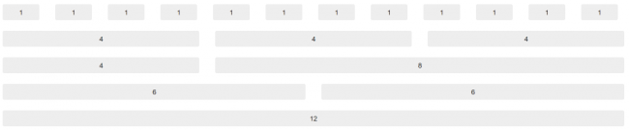
Creación del layout de la página
La definición del layout de la página es uno de los puntos fuertes de Bootstrap. La nueva disposición en base a 12 columnas permite una gran flexibilidad a la hora de crear nuestras presentaciones.

